Slide 1



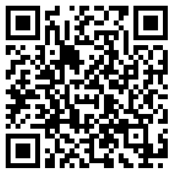
MOSSA
2026.09.23
Group Power
Group Fight
Group Power60
由井義浩・片桐翼
Group Fight60
由井義浩・飯田眞子
【日程】9月23日（水祝）
13:35-14:35
【定員】32名
【料金】2,200円
【日程】9月23日（水祝）
15:00-16:00
【定員】44名
【料金】2,200円
【お申込み】
■予約開始：8月16日（日）11:00～
■予約方法：右記二次元コードよりお入りください
■キャンセルについて
⇒「イベント受付完了メール」より受付
※レッスン開始前日までキャンセル受付可能
※キャンセル手数料550円(税込) の差額分を
ご返金致します。
■対象：メガロス市ヶ尾店全会員種別、法人会員
メガロスゴールド、プラチナ会員
※全チケットでのご参加不可（法人チケットを含む）
予約フォーム
Coming soon
皆さまのご参加をお待ちしております

Slide 2
